Slide 1
Rad s podacima koristeći PHP PDO

Slide 2
Što je PDO ?
PDO – PHP ekstenzija - pristup relacijskim bazama podataka
predstavlja vezu između baze i PHP-a
važne PDO metode
lastInsertId()
prepare($sql)
quote($podatak)
exec($sql)
setAttribute ($atribut, $vrijednost)
Notes:
PDO je akronim za PHP Data Object i predstavlja ekstenziju koja služi za lak i jednostavan pristup relacijskim bazama podataka. Dakle, PDO je sučelje za pristup bazama u PHP-u, uglavnom na objektno orijentiran način, zbog čega dopušta programerima da kreiraju kodove koji su prijenosni za mnoge baze podataka i platforme.
Jednostavnije rečeno, PDO predstavlja vezu između baze i PHP-a te koristi DSN (Database Source Name) putanju.
Postoji nekoliko važnih PDO metoda:
lastInsertId() – vraća zadnji ubačeni ID
prepare($sql) – vraća instancu PDOStatement za zadani upit
quote($podatak) – priprema podatak za korištenje u SQL upitu
exec($sql) – izvodi upit i vraća broj redaka na koje je upit utjecao
setAttribute($atribut, $vrijednost) – mijenja postavke

Slide 3
Spajanje na MySQL
Primjer spajanja na bazu „mojabaza”
Postavljanje znakova
Notes:
Za spajanje na MySQL koristi se sljedeći DSN: mysql:dbname=imebaze te je vrlo važno postaviti UTF-8 kao set znakova pri vezi s bazom

Slide 4
Upiti
moguće postaviti na nekoliko načina
exec ($sql) – samo za insert, update i delete
query ($sql) – vraća instancu PDOStatement
PDOStatement dobiven metodom prepare ($sql)
Notes:
Upite je moguće postaviti na nekoliko načina:
1) Metodom exec($sql) – samo za insert, update i delete; vraća broj redova na koje je upit utjecao
2) Metodom query($sql) – vraća instancu PDOStatement; pogodno za upite bez parametara
3) Instancom PDOStatement dobivene metodom prepare($sql) – vrlo jednostavno korištenje; „definiraj jednom, koristi svugdje”

Slide 5
PDOStatement
instancira pozivom na PDO::prepare ()
radi s rezerviranim mjestima – placeholder
imenovani placeholderi – „:naziv”
neimenovani placeholderi – „?”
Primjer PDOStatementa
Notes:
PDOStatement se instancira pozivom na metodu PDO::prepare() i radi s rezerviranim mjestima (eng. placeholders). Imenovani placeholderi definiraju se s :naziv, a neimenovani s ? . Ukoliko imamo rezervirana mjesta, samim time imamo i automatsku zaštitu od SQL napada
Upit je moguće izvršiti koliko god puta odlučite, s različitim parametrima.

Slide 6
Povezivanje parametara
povezivanje parametara – olakšano postavljanje upita
„bindValue ($stupac, $varijabla)” – pridodaje placeholderu vrijednost varijable
„bindParam ($stupac, &$varijabla)” – pridodaje placeholderu varijablu
rezervirana mjesta broje se od broja 1
Notes:
Povezivanjem parametara bitno se olakšava postavljanje upita, primjerice, ako je $stupac ime ili redni broj rezerviranog mjesta, bindValue($stupac, $varijabla) pridodaje rezerviranom mjestu vrijednost varijable i koristi se prije izvršavanja upita. S druge strane, bindParam($stupac, &$varijabla) pridodaje rezerviranom mjestu varijablu i također se koristi prije izvršavanja upita. Valja napomenuti da se rezervna mjesta broje od broja 1.

Slide 7
Povezivanje parametara
Primjer bindValue

Slide 8
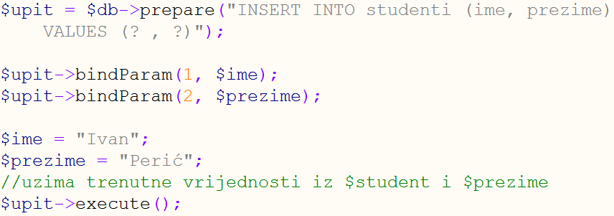
Povezivanje parametara
Primjer bindParam

Slide 9
Povezivanje stupaca
olakšava dohvaćanje rezultata
ako $stupac ime stupca → bindColumn($stupac, $varijabla)
koristi se pri iteriranju kroz rezultate
dohvaćanje: PDO::FETCH_BOUND
Notes:
Povezivanje stupaca olakšava dohvaćanje rezultata, ako uzmemo u obzir da je $stupac ime stupca ili 1-indeks (1-indeksi se broje od 1, a ne od 0), tada bindColumn($stupac, $varijabla) pridodaje varijabli vrijednost iz stupca, koristi se pri iteriranju kroz rezultate i potreban je PDO::FETCH_BOUND kao način dohvaćanja.

Slide 10
Šetnja kroz rezultate
štenja kroz rezultate – foreach
$red – ovisi o načinu dohvaćanja
određuje se pomoću – PDOStatement::setFetchMode($mode)
preporuča se korištenje – PDO::FETCH_NAMED
fetch naredbe:
fetch ()
fetchAll()
fetchColumn ($stupac)
Notes:
PDOStatement implementira sučelje Traversable, a lagano šetanje moguće je koristeći foreach
Tip varijable $red ovisi o načinu dohvaćanja, a određuje se pomoću metode PDOStatement::setFetchMode($mode). Također, preporučuje se i korištenje PDO::FETCH_NAMED, dok se pretpostavlja korištenje PDO::FETCH_BOTH.
Fetch naredbe:
fetch() – vraća sljedeći red u rezultatu
fetchAll() – vraća polje sa svim rezultatima
fetchColumn($stupac) – vraća sadržaj polja u zadanom stupcu sljedećeg retka

Slide 11
Šetnja kroz rezultate
Primjer FETCH_OBJ

Slide 12
Šetnja kroz rezultate
Primjer fetch

Slide 13
Hvala na pažnji !

